Slide 1
화일구조
B*-트리

Slide 2
B*-트리
B-트리의 문제점
· B-트리 구조 유지를 위해 추가적인 연산이 필요
(삽입 시 노드의 분할이나 재분배, 삭제 시 노드의 합병이나 재분배)
· B*-트리는 B-트리의 성능 개선을 위해 Knuth가 제안한
B-트리의 한 변형
B*-트리
① 공백이거나 높이가 1이상인 m-원 탐색 트리
② 루트는 리프가 아닌 이상 최소 2개, 최대 2⎣(2m-2)/3⎦+1개의
서브트리를 갖는다.
③ 루트와 리프를 제외한 노드는 적어도 ⎣(2m-2)/3⎦+1개의 서브트리,
즉 최소 ⎣(2m-2)/3⎦개의 키 값을 갖는다.
④ 모든 리프는 같은 레벨에 있다.

Slide 3
B*-트리
삽입으로 인한 노드 분할의 빈도를 축소
- 노드가 오버플로 되면 즉시 분할하는 대신
① 오버플로가 된 키 값과 포인터를 바로 인접한 형제 노드의
여유공간을 이용해 재분배
② 인접 형제 노드가 모두 만원이면 두 인접 형제 노드의 키 값들을
3개의 노드로 분할
· 한 노드가 만원이 되더라도 다른 인접 형제 노드가 만원이
될 때까지 분할은 지연
· 각 내부 노드는 항상 2/3이상 키 값으로 채워짐
같은 키 값의 수에 대해 B-트리 보다 적은 수의 노드가 필요

Slide 4

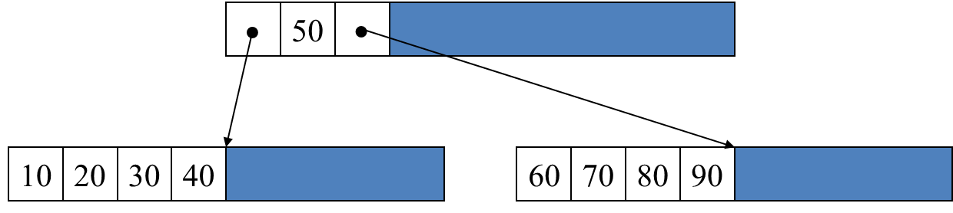
7차 B*-트리의 생성

Slide 5
B-*트리에서의 삽입
오버플로가 발생하면 인접 형제 노드에 여유 공간이 있는지 검사
여유 공간이 있으면
- 오버플로 키 값을 부모 노드로 올려 보내고 부모 노드에 있던
분리 키 값을 형제 노드로 이동시키거나 또는
- 오버플로가 된 노드와 인접 형제 노드의 키 값에다 분리 키 값을
포함해서 이들을 균등하게 양분해서 저장하고 중간 키 값을 분리
키 값으로 부모 노드에 저장
여유 공간이 없으면
- 만원이 된 두 인접 형제 노드의 키 값들을 부모 노드의 분리 키
값과 함께 3개의 노드로 분할해서 각 노드의 키 값 수가 적어도
⎣(2m-2)/3⎦이 되도록 재분배 한다. 이때 2개의 키 값은 분리 키
값으로 부모 노드에 저장된다.

Slide 6
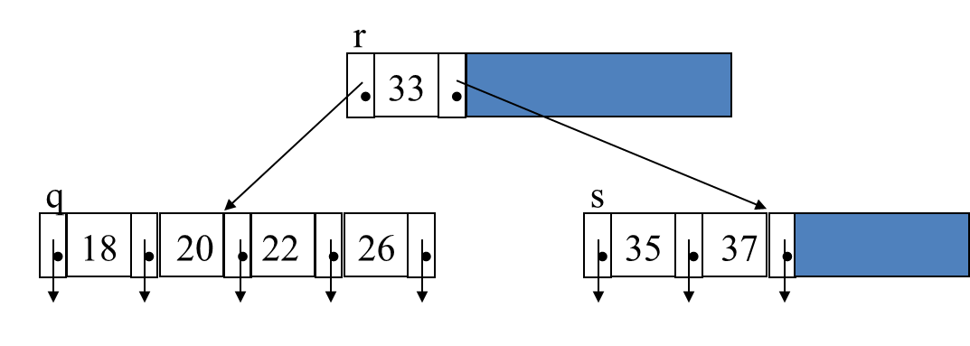
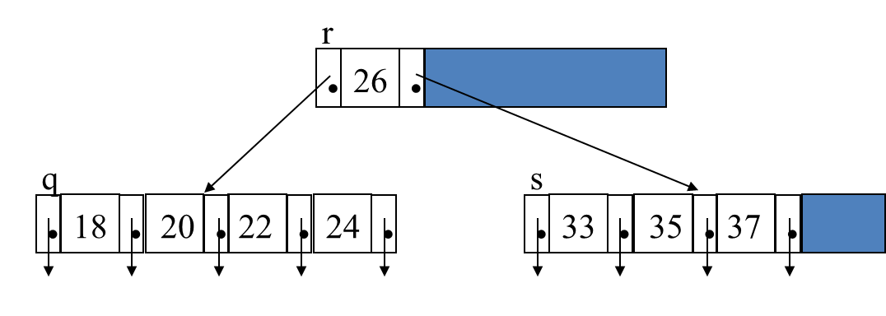
5차 B*-트리에서의 삽입
재분배를 이용한 키 값 24의 삽입(노드 q)

Slide 7
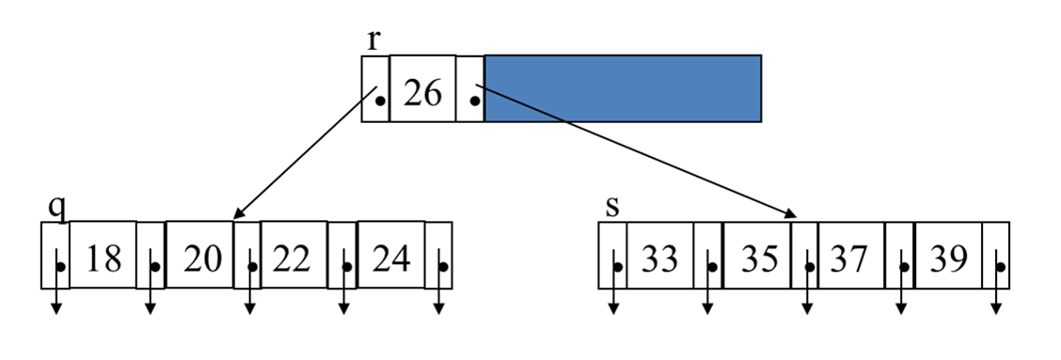
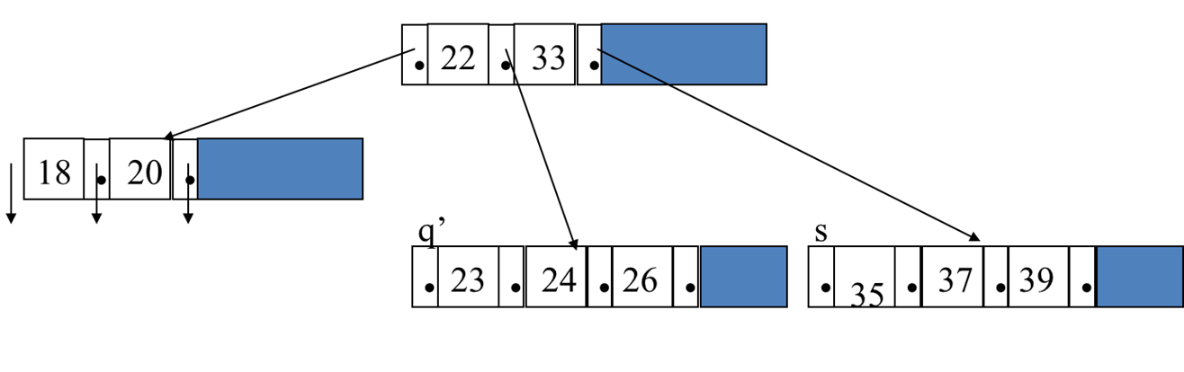
5차 B*-트리에서의 삽입
노드 분할을 이용한 키 값 23의 삽입(노드 q)

Slide 8
B*-트리에서의 삭제
B-트리에서의 삭제와 비슷
키 값 삭제로 최소 키 값 수가 유지되지 않으면
① 형제 노드로 부터 재분배를 받도록 시도
② 형제 노드에 여유 키 값이 없으면 3개의 노드를 2개의 노드로 합병
(합병으로 인해 트리의 높이가 한 레벨 낮아질 수 있음)

